Slide 1
Проект «Моя семья»

Slide 2
Проект «Моя семья»
Подготовил:
Темняков Денис
учащийся 1 «А» класса

Slide 3
План
Введение
Герб семьи
Семейное древо
Семейные традиции
Стихотворение о семье
Фотографии
Пословицы о семье
«Моя семья» рисунок

Slide 4
“Счастлив тот, кто счастлив у себя дома”. Л.Н.Толстой

Slide 5
Наш семейный герб

Slide 6
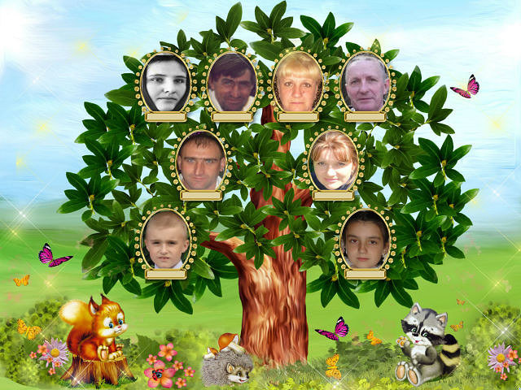
Генеалогическое древо

Slide 7
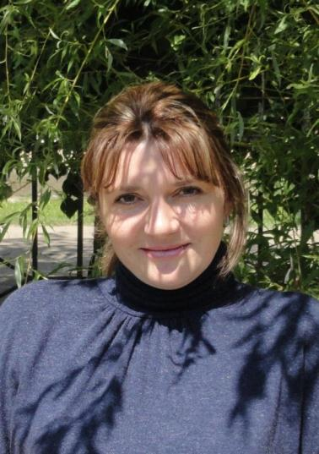
Мамочка родная,
милая моя!
Мама есть у всех на свете,
Без нее прожить нельзя.
Есть она у Кати, Пети
И, конечно, у меня!

Slide 8
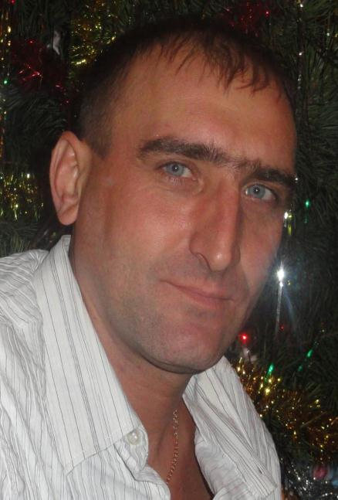
Мой папа
Может он в футбол играть, Может книжку мне читать, Может суп мне разогреть, Может мультик посмотреть, Может поиграть он в шашки, Может даже вымыть чашки, Может рисовать машинки, Может собирать картинки, Может прокатить меня Вместо быстрого коня. Может рыбу он ловить, Кран на кухне починить. Для меня всегда герой – Самый лучший папа мой!

Slide 9
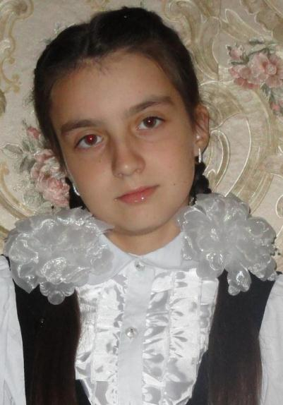
Моя сестрёнка Юля
Есть сестрёнки разные, Ты — одна такая: Самая прекрасная, Самая родная!
Ты — умница, красавица, Приветлива, добра, Мне очень-очень нравится, Что ты — моя сестра! И от тебя не утаю: Я больше всех тебя люблю!

Slide 10
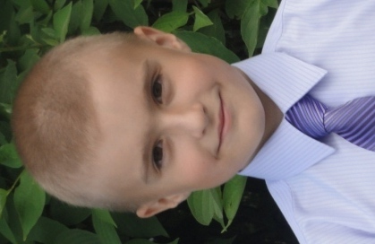
А это Я!!!

Slide 11
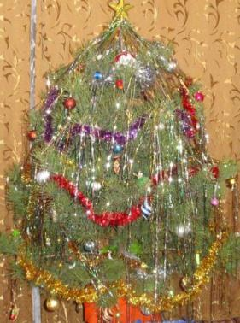
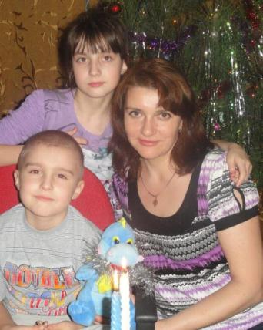
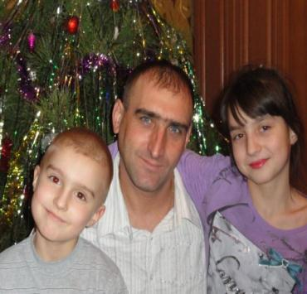
Традиции нашей семьи!

Slide 12
Стихотворение о семье
Пусть наша жизнь течет рекою, В пути не знающей преград! И пусть над нашею семьею Лишь три созвездия горят: Одно созвездие - Любви. Другое - Верности и Счастья, А третье - просто Доброты. Пусть над семьей они искрятся, Чтобы исполнились мечты.

Slide 13
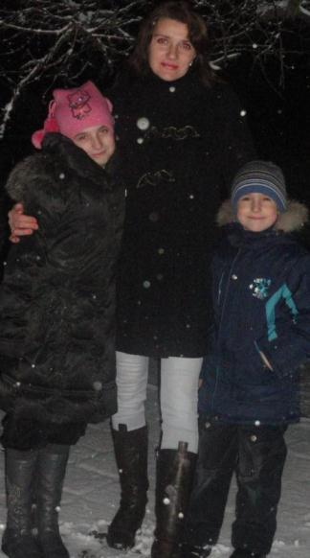
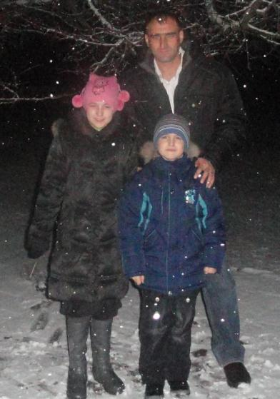
Семейные фотографии

Slide 14
Пословицы и поговорки о семье
Добро по миру не рекой течет, а семьей живет.
Вся семья вместе, так и душа на месте.
В родной семье и каша гуще.
Семья крепка ладом.
На что и клад, коли в семье лад.
Семья сильна, когда над ней крыша одна.
В дружной семье и в холод тепло.
В семью, где лад, счастье дорогу не забывает.
Дерево держится корнями, а человек семьёй.
В хорошей семье хорошие дети растут.
Семья в куче, не страшна и туча.

Slide 15
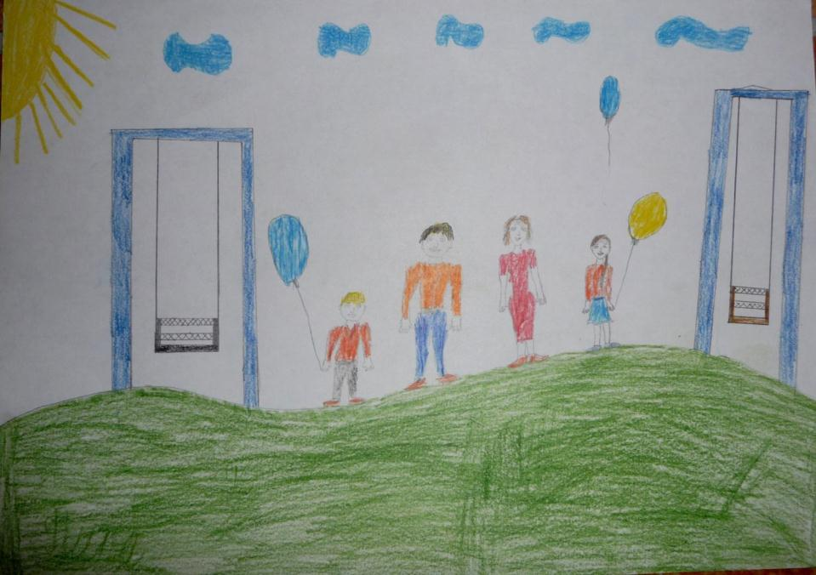
Рисунок «Моя семья»

